Slide 1











Chủ đề 3: Mái trường mến yêu
Bài 4
Bài 4
Bài 4
Cây bang và lớp học
Cây bàng và lớp học
Cây bàng và lớp học
Giáo viên: Lê Thị Quy
Notes:
更多模板请关注：https://haosc.taobao.com

Slide 2


1
Khởi động

Slide 3
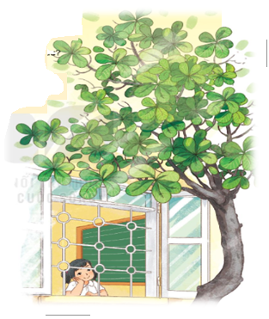
Tranh vẽ cây gì?
Em thường thấy cây này ở đâu?

Slide 4
2
Đọc

Slide 5
Cây bàng và lớp học
Bên cửa lớp học
Có cây bàng già
Tán lá xòe ra
Như ô xanh mướt
Bàng ghé cửa lớp
Nghe cô giảng bài
Mỗi buổi sớm mai
Quên ngày mưa nắng
Cuối tuần, lớp vắng
Không thấy tiếng cô
Không bạn vui đùa
Tán bàng ngơ ngác
Thứ hai trở lại
Lớp học tưng bừng
Tán xanh vui mừng
Vẫy chào các bạn
Minh Tâm

Slide 6
Cây bàng và lớp học
Bên cửa lớp học
Có cây bàng già
Tán lá xòe ra
Như ô xanh mướt
Bàng ghé cửa lớp
Nghe cô giảng bài
Mỗi buổi sớm mai
Quên ngày mưa nắng
Cuối tuần, lớp vắng
Không thấy tiếng cô
Không bạn vui đùa
Tán bàng ngơ ngác
Thứ hai trở lại
Lớp học tưng bừng
Tán xanh vui mừng
Vẫy chào các bạn
1
9
2
10
3
11
4
12
5
13
6
14
7
15
8
16
Minh Tâm

Slide 7
Xòe
Xanh mướt
Buổi
Quên
Tưng bừng

Slide 8
Cây bàng và lớp học
Bên cửa lớp học
Có cây bàng già
Tán lá xòe ra
Như ô xanh mướt
Bàng ghé cửa lớp
Nghe cô giảng bài
Mỗi buổi sớm mai
Quên ngày mưa nắng
Cuối tuần, lớp vắng
Không thấy tiếng cô
Không bạn vui đùa
Tán bàng ngơ ngác
Thứ hai trở lại
Lớp học tưng bừng
Tán xanh vui mừng
Vẫy chào các bạn
1
9
2
10
3
11
4
12
5
13
6
14
7
15
8
16
Minh Tâm

Slide 9
Tán lá : Cây tạo thành hình như cái tán
Xanh mướt : Rất xanh và trông thích mắt
Tưng bừng : Nhộn nhịp, vui vẻ

Slide 10
Cây bàng và lớp học
Bên cửa lớp học
Có cây bàng già
Tán lá xòe ra
Như ô xanh mướt
Bàng ghé cửa lớp
Nghe cô giảng bài
Mỗi buổi sớm mai
Quên ngày mưa nắng
Cuối tuần, lớp vắng
Không thấy tiếng cô
Không bạn vui đùa
Tán bàng ngơ ngác
Thứ hai trở lại
Lớp học tưng bừng
Tán xanh vui mừng
Vẫy chào các bạn
1
3
2
4
Minh Tâm

Slide 11
3
Tìm tiếng

Slide 12
3. Tìm ở cuối các dòng thơ những tiếng cùng vần với nhau
Bên cửa lớp học
Có cây bàng già
Tán lá xòe ra
Như ô xanh mướt

Slide 13
3. Tìm ở cuối các dòng thơ những tiếng cùng vần với nhau
bài – mai – lại, nắng – vắng, bừng – mừng

Slide 14
4
Trả lời
câu hỏi

Slide 15
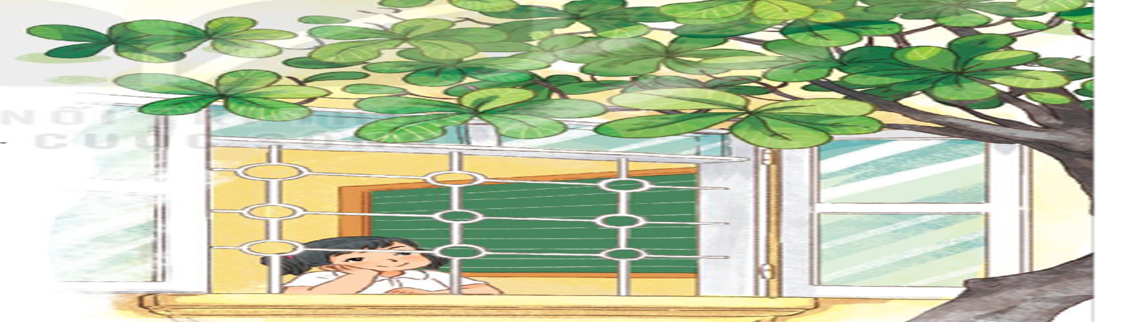
a. Trong khổ thơ đầu cây bàng như thế nào?
b. Cây bàng ghé cửa lớp để làm gì?
c. Thứ hai lớp học thế nào?

Slide 16
a. Trong khổ thơ đầu cây bàng như thế nào?
Cây bàng trồng lâu năm già, nhưng vẫn xanh tốt.

Slide 17
b. Cây bàng ghé cửa lớp để làm gì?
Cây bàng ghé cửa lớp để nghe cô giáo giảng bài.

Slide 18
c. Thứ hai lớp học thế nào?
Thứ hai lớp học nhộn nhịp và vui vẻ.

Slide 19
5
Học thuộc lòng

Slide 20
Học thuộc lòng 2 khổ thơ đầu
Cây bàng và lớp học
Bên cửa lớp học
Có cây bàng già
Tán lá xòe ra
Như ô xanh mướt
Bàng ghé cửa lớp
Nghe cô giảng bài
Mỗi buổi sớm mai
Quên ngày mưa nắng

Slide 21
6
Trò chơi

Slide 22
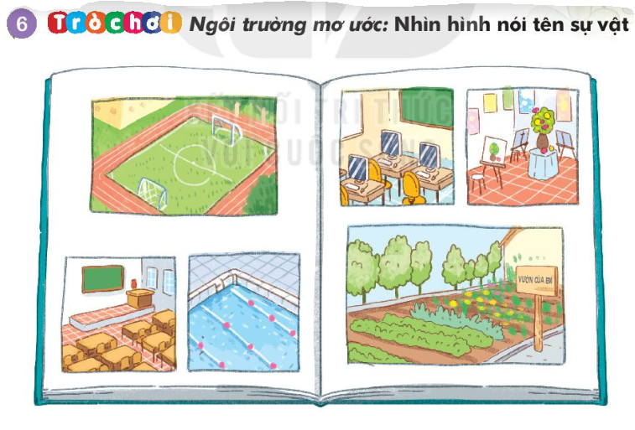
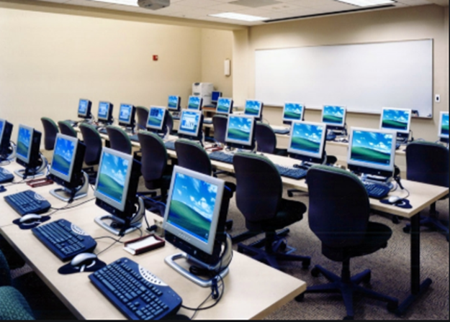
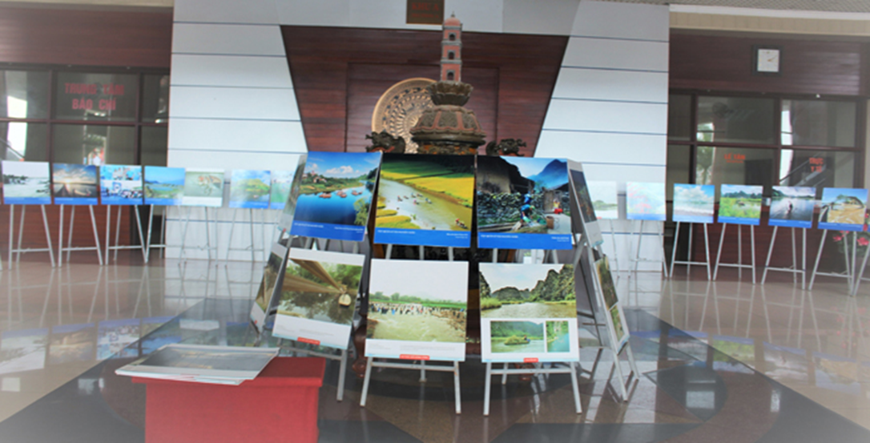
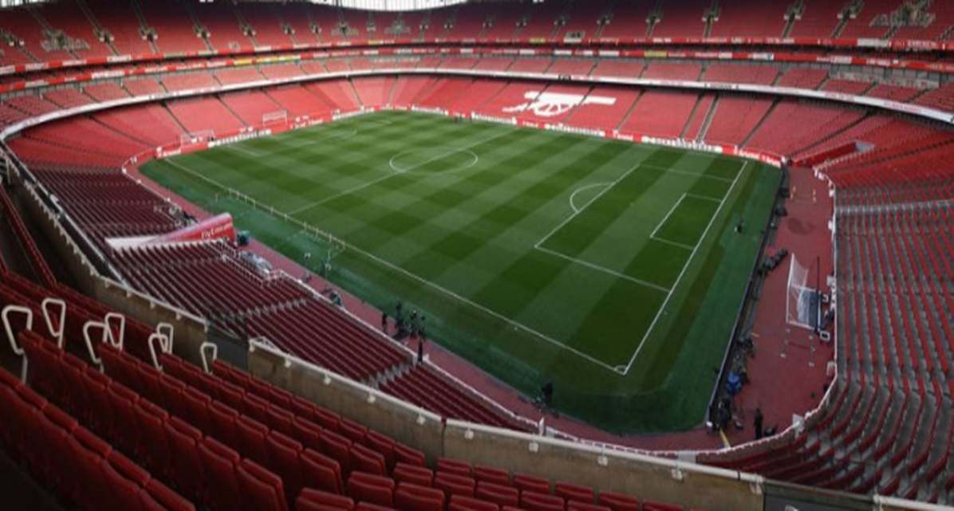
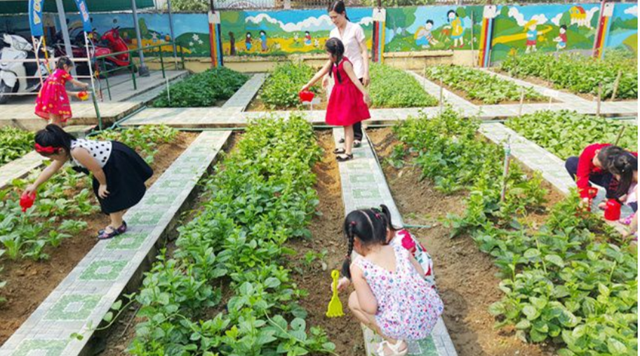
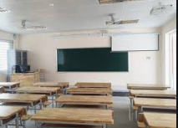
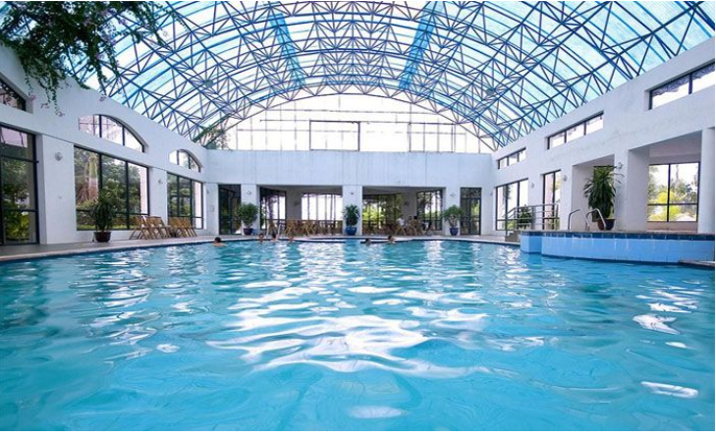

Slide 23

Sân bóng đá

Slide 24
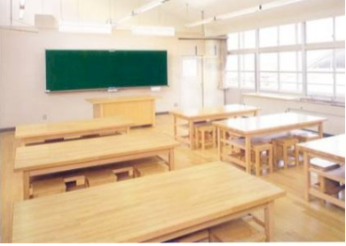
Phòng học

Slide 25
Bể bơi

Slide 26

Phòng trưng bày tranh

Slide 27
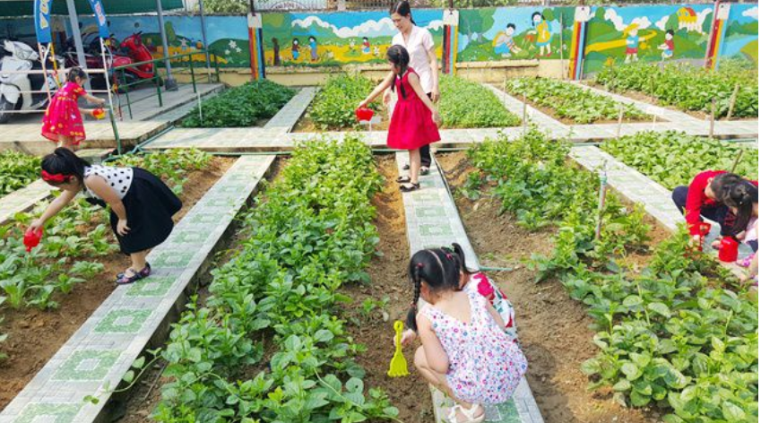
Vườn cây

Slide 28
7
Củng cố

